Slide 1
Социализация выпускника на рынке труда
Министерство Образования и Науки Челябинской области ГБНОУ «Образовательный комплекс «СМЕНА» ЦОПП Челябинской области Базовый центр содействия трудоустройства выпускников Челябинской области ОБЛАСТНОЙ ЦЕНТР ПРОФОРИЕНТАЦИИ СИСТЕМЫ ПРОФЕССИОНАЛЬНОГО ОБРАЗОВАНИЯ «ФОРМУЛА УСПЕХА»
После колледжа: карьера или образование?

Slide 2
После учебы можно сразу устроиться на работу – на современном рынке труда сейчас недостаток специалистов со средним профессиональным образованием. Но многие выпускники не спешат трудоустраиваться – они планируют продолжать свое обучение в высших учебных заведениях.
Сегодня мы разберем варианты построения карьеры после окончания колледжа (техникума)

Slide 3
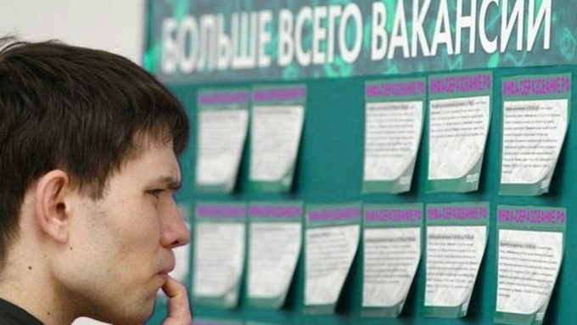
Варианты построения карьеры
1. Трудоустройство.
2. Трудоустройство + заочное (дистанционное) обучение в ВУЗе.
3. Очное обучение в ВУЗе.

Slide 4
Трудоустройство
1. Самостоятельный поиск работы и непосредственное обращение к работодателю
2. Постановка на учет в центр занятости населения в качестве безработного http://chel.szn74.ru/
Как встать на учет в качестве безработного?
https://trudvsem.ru/information/pages/additional-info#chapter-2

Slide 5
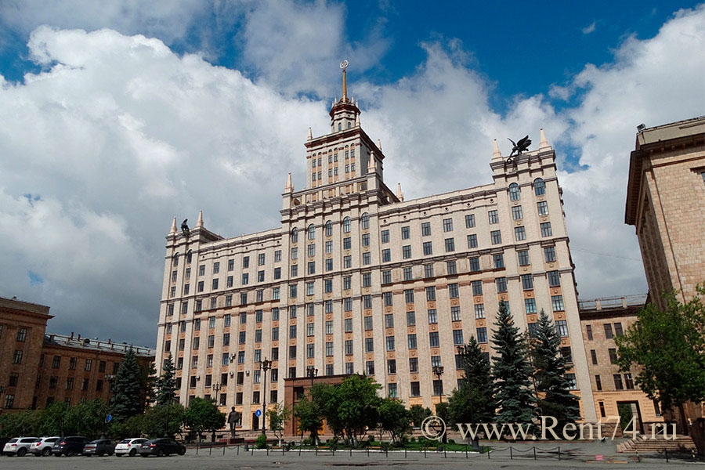
Поступление в ВУЗ
Обучение в вузе может осуществляться по следующим формам: ОЧНАЯ ОЧНО – ЗАОЧНАЯ, ЗАОЧНАЯ ДИСТАНЦИОННАЯ
Программы и сроки обучения:
Бакалавриат ( 4 года) Бакалавриат (5 лет) Бакалавриат (4, 5 лет)
Специалитет (5 лет) Специалитет (6 лет) Специалитет (5,5 лет)

Slide 6
Нужно ли сдавать ЕГЭ выпускникам учреждений СПО при поступлении в вуз
Согласно ст.70 Федерального закона «Об образовании в Российской Федерации» прием на обучение по программам бакалавриата и программам специалитета лиц, имеющих среднее профессиональное или высшее образование, проводится по результатам вступительных испытаний, форма и перечень которых определяются образовательной организацией высшего образования. При этом для каждого вступительного испытания вуз вправе самостоятельно установить форму, в которой данное испытание будет проводиться учебным заведением, либо решить, что формой экзамена будет являться ЕГЭ.
Таким образом, выпускники учреждений СПО, желающие получить высшее образование, могут сдавать не ЕГЭ, а вступительные экзамены, проводимые вузом, если это установлено правилами приема в высшее учебное заведение. Такие экзамены обычно проводятся в письменной или тестовой форме в те даты, которые определяет университет. Результаты экзаменов оцениваются комиссией, сформированной высшим учебным заведением.

Slide 7
Как сдать ЕГЭ?
Если вы не сдавали ЕГЭ, то это поправимо: вы можете подать заявление и зарегистрироваться на сдачу государственного экзамена по тем дисциплинам, которые необходимы для поступления в вуз. Узнать, где нужно зарегистрироваться на участие в ЕГЭ, можно на сайте местного органа управления образованием.
Заявление на ЕГЭ нужно подать до 1 февраля.

Slide 8
Как выбрать подходящий ВУЗ
В соответствии с законодательством РФ выпускникам ссузов доступна возможность обучения в вузе на бюджетной основе. Старшекурсник колледжа или техникума может выбрать для поступления абсолютно любой вуз. Особое внимание следует обратить на учебные заведения, которые предлагают ускоренные (сокращенные) программы обучения абитуриентам, имеющим диплом о среднем специальном образовании, поступающим по своему профилю. Согласно данным программам студенты обычно проходят лишь те дисциплины, которые ранее ими не изучались.

Slide 9
На какой курс поступают после колледжа/техникума
Согласно нововведениям 2015 года все абитуриенты поступают на первый курс вуза - будь то выпускник школы или колледжа. Но за каждым институтом или университетом оставлено право индивидуального подхода к срокам обучения обладателей дипломов СПО.

Slide 10
Почему выпускникам колледжа легче учиться в вузе
Выпускникам колледжа, особенно если они продолжают профильное обучение, действительно учеба в высшем учебном заведении дается намного легче. Ведь они уже хорошо знакомы с азами будущей профессии, во время учебы в колледже проходили практику на производстве и многие предметы знают не только теоретически. Они имеют реальные представления об условиях и особенностях работы, которые зачастую не настолько идеальны, как описывается в учебниках.

Slide 11
Спасибо за внимание!

